Slide 1
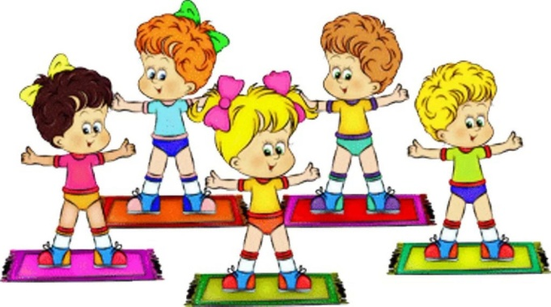
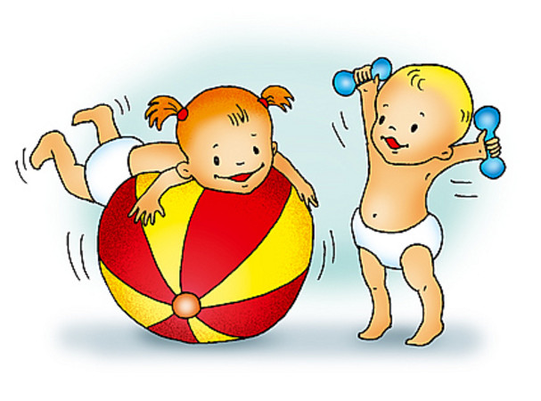
Тема:«Сохранение и укрепление здоровья воспитанников, профилактика травматизма»

Slide 2
Актуальность
Маленькие дети растут и иногда с трудом приспосабливаются к окружающей среде, это проявляется в простудных , инфекционных и физиологических заболеваниях. Данная проблема диктует необходимость разработки и внедрения мероприятий оздоровительного характера, направленных на улучшение состояния здоровья детей, снижения их заболеваемости. С детских лет нужно прививать ребенку навыки «здорового образа жизни». Под «здоровым образом жизни» понимают поведение, стиль, способствующий сохранению, укреплению и восстановлению здоровья. Основные компоненты здорового образа жизни: правильное питание, рациональная двигательная активность, закаливание организма, развитие дыхательного аппарата, сохранение стабильного психоэмоционального состояния.

Slide 3
Цель :
Сохранение и укрепление физического, психического и эмоционального здоровья детей дошкольного возраста
Задачи:
- Создать условия для охраны и укрепления здоровья детей. - формирование двигательных умений и навыков; - формирование первоначальных представлений о здоровом образе жизни; -воспитание культурно – гигиенических навыков. Реализуются через: - беседы -закаливающие процедуры - подвижные игры - пальчиковые гимнастики - дыхательные гимнастики - самомассаж - утренняя гимнастика - гимнастика после сна - физминутки

Slide 4
На сохранение здоровья детей влияет выполнение санитарно-гигиенических требований: Занятия проводятся в хорошо проветренном, чистом помещении Уровень освещения соответствует санитарно-гигиеническим требованиям Дети должны быть одеты в удобную одежду, которая не стесняет их движения Занятия проводятся не раньше чем через 30 минут после еды и не позднее, чем за 1 час до еды Подбор упражнений должен соответствовать возрастным особенностям детей

Slide 5
Циклограмма использования оздоровительных мероприятий в режиме дня
Утро | Индивидуальная работа по развитию основных движений; пальчиковая гимнастика; артикуляционная гимнастика; самомассаж ладоней и лица; точечный массаж; утренняя гимнастика; дыхательная гимнастика.
Перед каждым приёмом пищи | Мытьё рук прохладной водой.
Во время еды | Посадка за столом; формирование культурно – гигиенических навыков.
После каждого приёма пищи | Полоскание полости рта кипяченной водой.
ООД | Динамические паузы; пальчиковая гимнастика; артикуляционная гимнастика; гимнастика для глаз; смена динамических поз, массаж, музыкотерапия.
Прогулка | Подвижные игры; элементы спортивных игр; босоножие; воздушные и солнечные ванны; игры с водой и песком; катание с горки; индивидуальная работа по развитию основных движений; целевые прогулки; оздоровительный бег.
Перед сном | Ходьба по коррекционным дорожкам; воздушные ванны, босоножие, релаксация.
После сна | Зарядка пробуждения; ходьба по коррекционным дорожкам; воздушные ванны; босоножие.
Вечером | Индивидуальная работа по развитию основных движений; пальчиковая гимнастика; точечный массаж; самомассаж; дыхательная гимнастика.

Slide 6
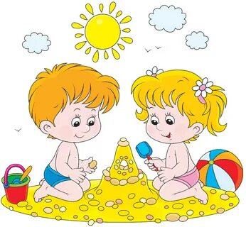
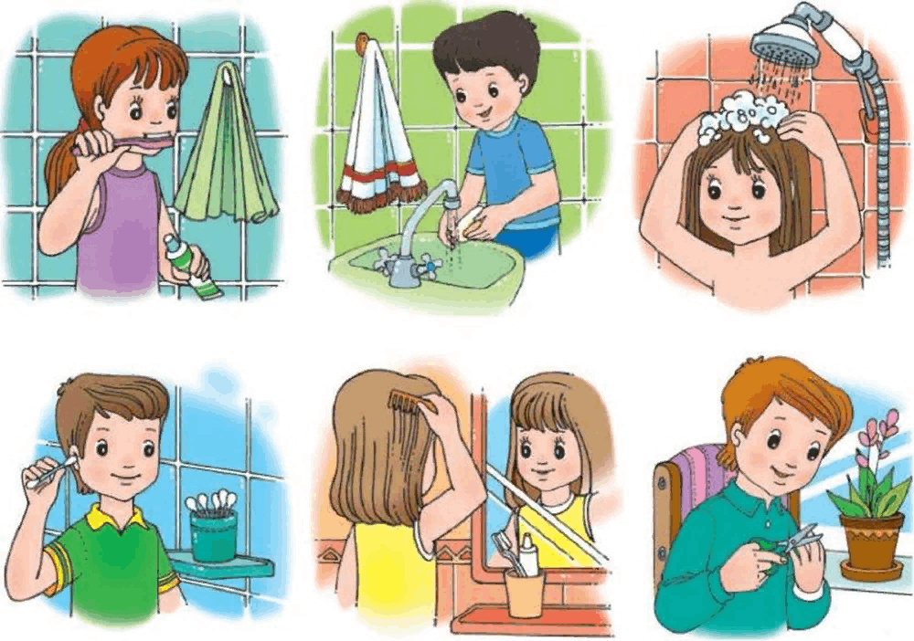
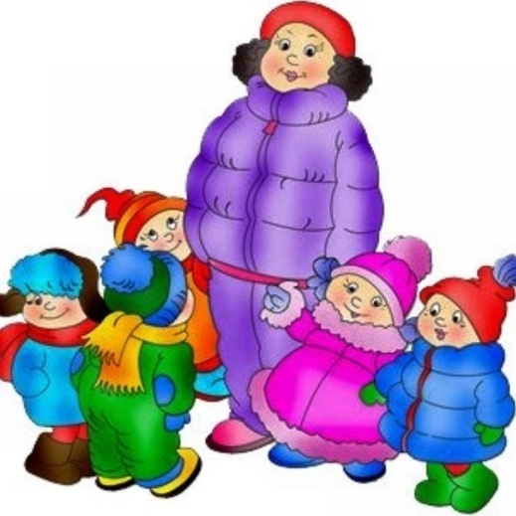
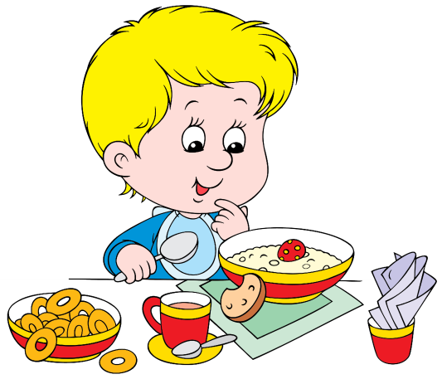
Особое внимание уделяем следующим компонентам ЗОЖ:
Занятия физкультурой,
Прогулки,
Рациональное питание,
Соблюдение правил личной гигиены,
Закаливание,
Создание условий для полноценного сна

Slide 7
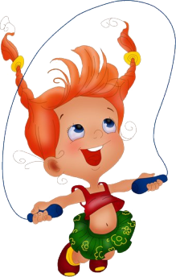
Физкультурно-оздоровительные технологии
Технологии, направленные на развитие физических качеств и двигательной активности детей, приобщение детей к здоровому образу жизни.
Утренняя гимнастика
Физическая культура
Прогулки
Подвижные и спортивные игры (в помещение и на улице)
Формирование культурно – гигиенических навыков
Комплекс закаливающих мероприятий
Бодрящая гимнастика
Су-Джок
Пальчиковая гимнастика
Дыхательная гимнастика
- Самостоятельная двигательная деятельность детей
- Работа с родителями, витаминизация (укрепление здоровья, соблюдение режима дня в семье)

Slide 8
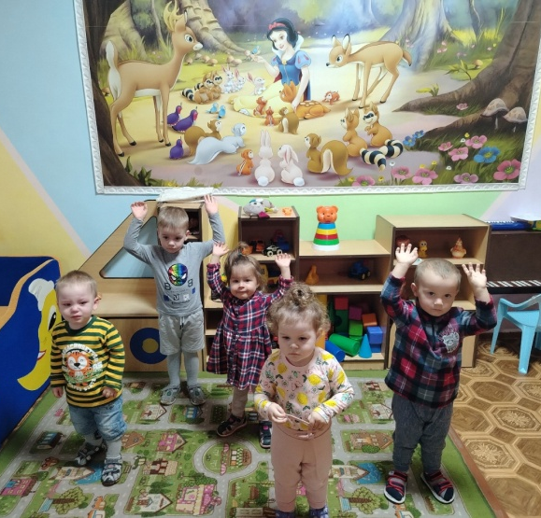
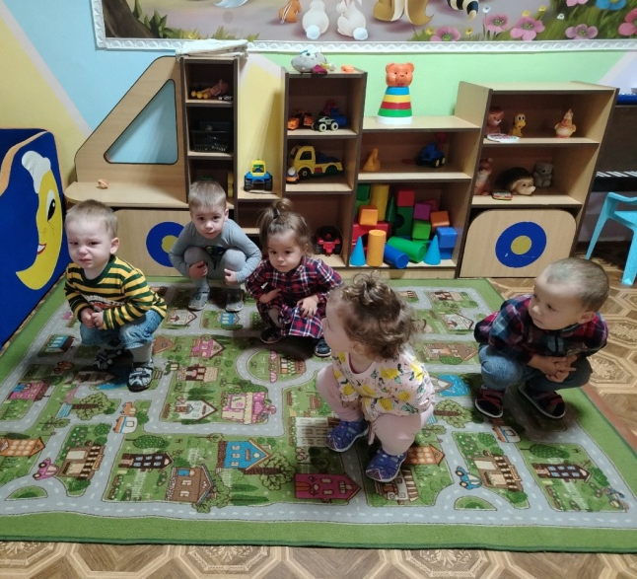
Утренняя гимнастика
Формы проведения:
-Традиционная- классическая с предметами и без, с нестандартным оборудованием
-Игровая – 2-3 подвижные игры
-Сюжетная
-С использованием полосы препятствий и коррегирующей дорожки
-С использованием танцевальных упражнений, танцевально-ритмических и аэробики
-С включением оздоровительного бега, комплекса упражнений на дыхание
Проводится в групповой комнате, физкультурном зале, под музыку.

Slide 9
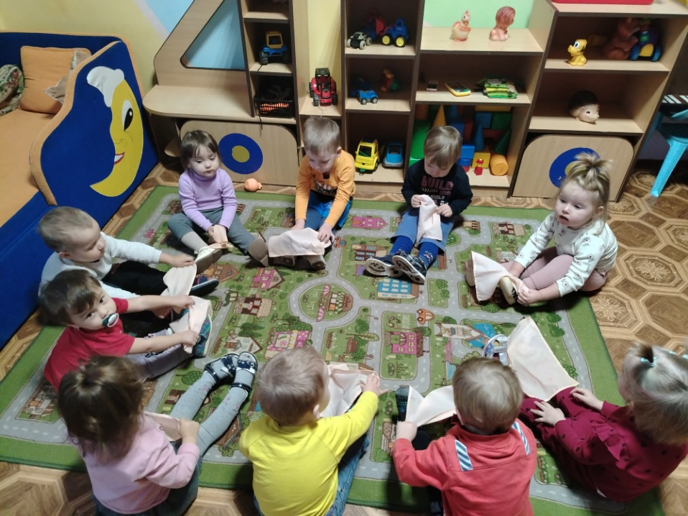
Физическая культура
Проводится 2 раза в неделю в спортивном зале и 1 раз на улице. Занятия проводятся в соответствии с программой, по которой работает ДОУ.

Slide 10
Прогулки
Подвижные игры на воздухе, игры малой подвижности, игры на координацию слова с движением.

Slide 11
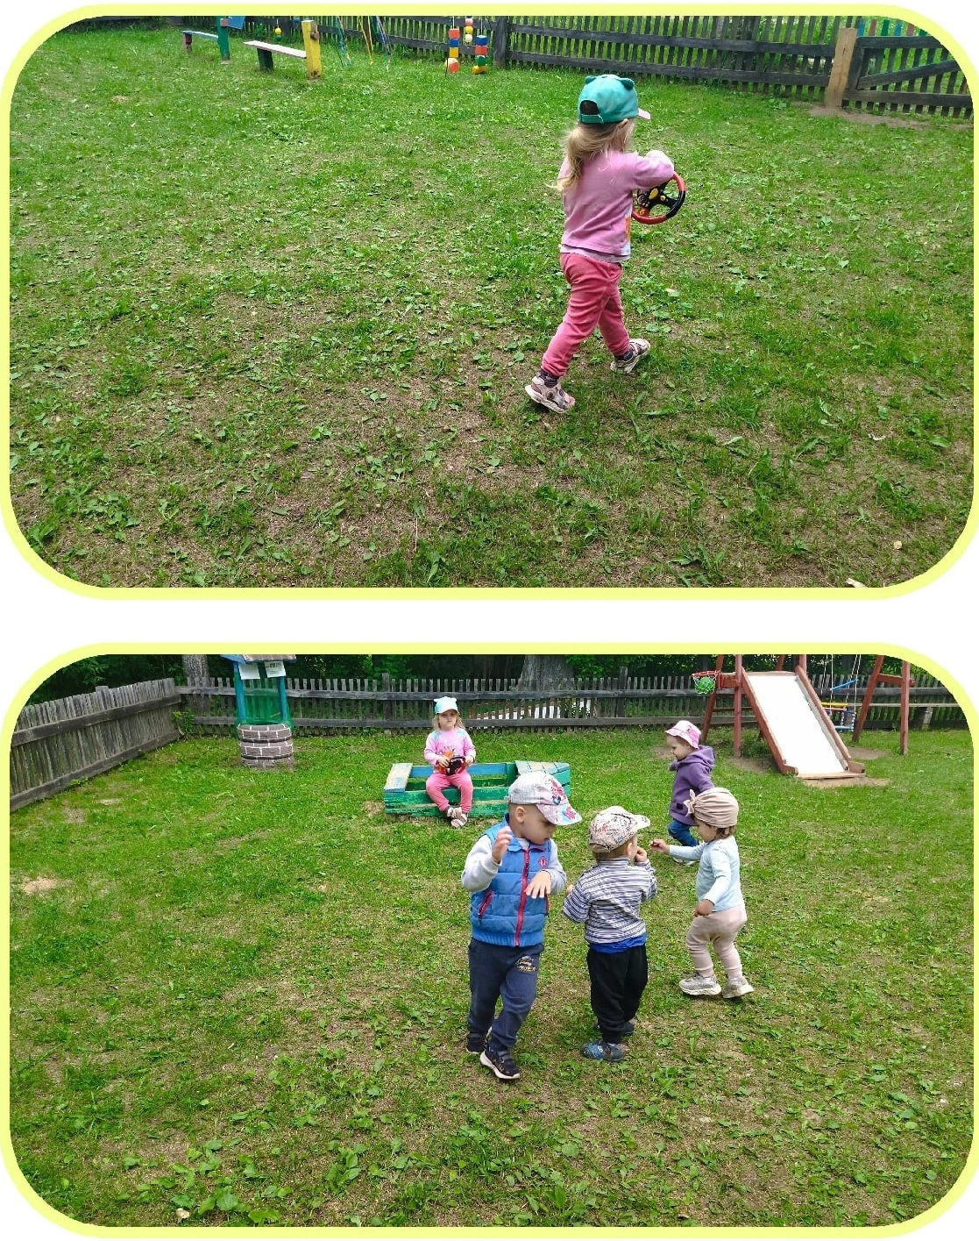
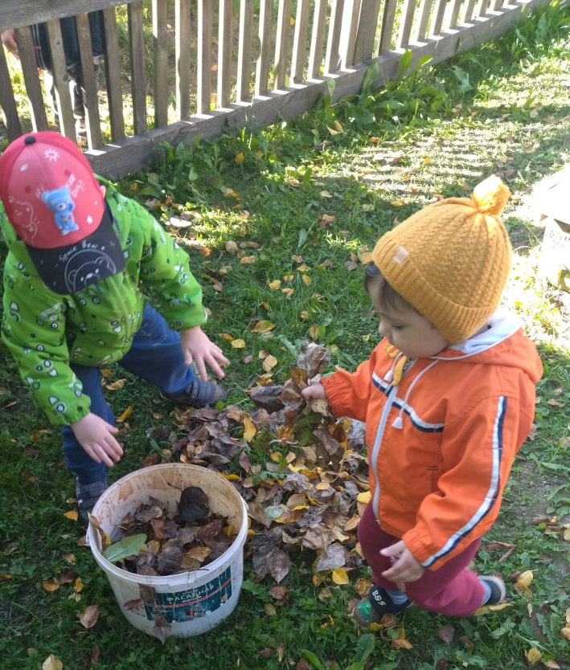
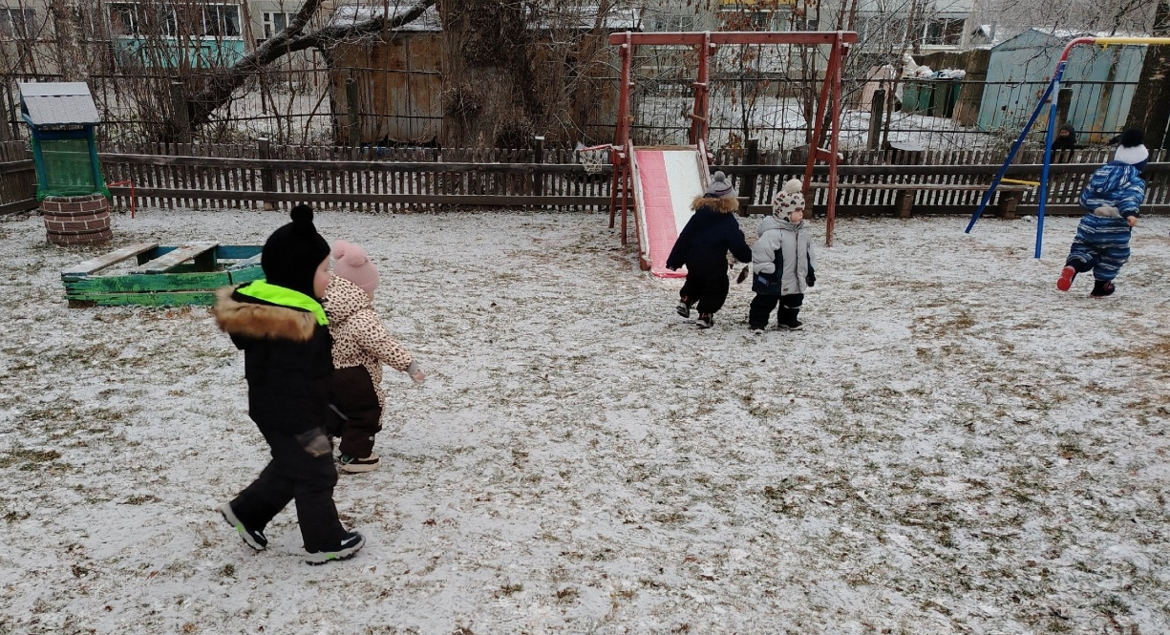

Slide 12
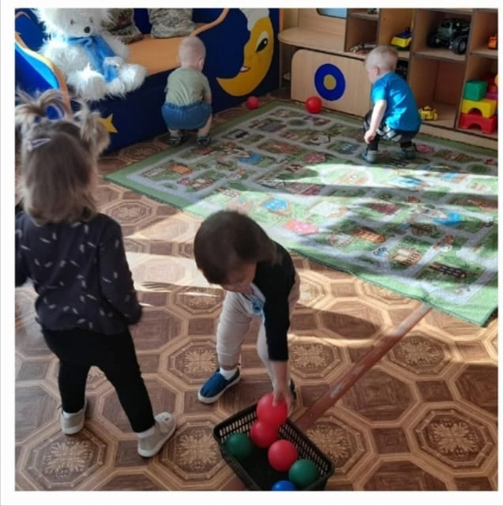
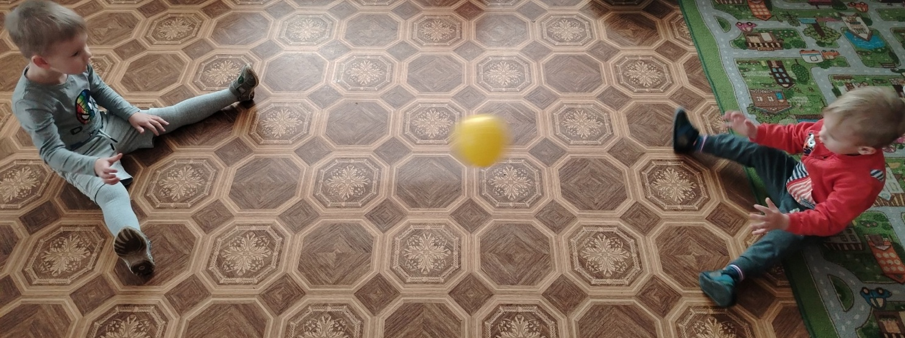
Подвижные и спортивные игры
Подвижные игры, также как и спортивные, используем для решения образовательных, воспитательных, оздоровительных задач, они развивают у детей настойчивость, смелость, решительность, инициативу, сообразительность и мышление. Проводятся на прогулке, в групповой комнате – с малой и со средней степенью подвижности. Ежедневно.

Slide 15
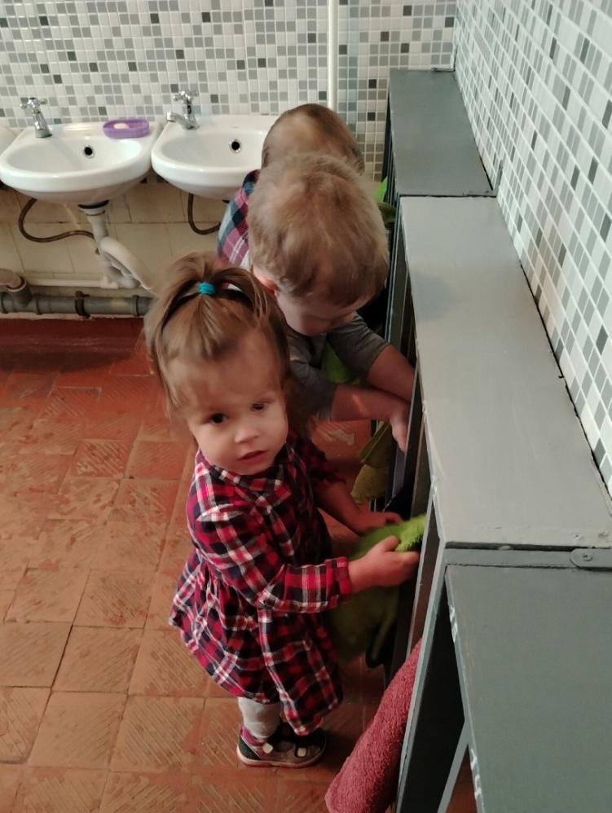
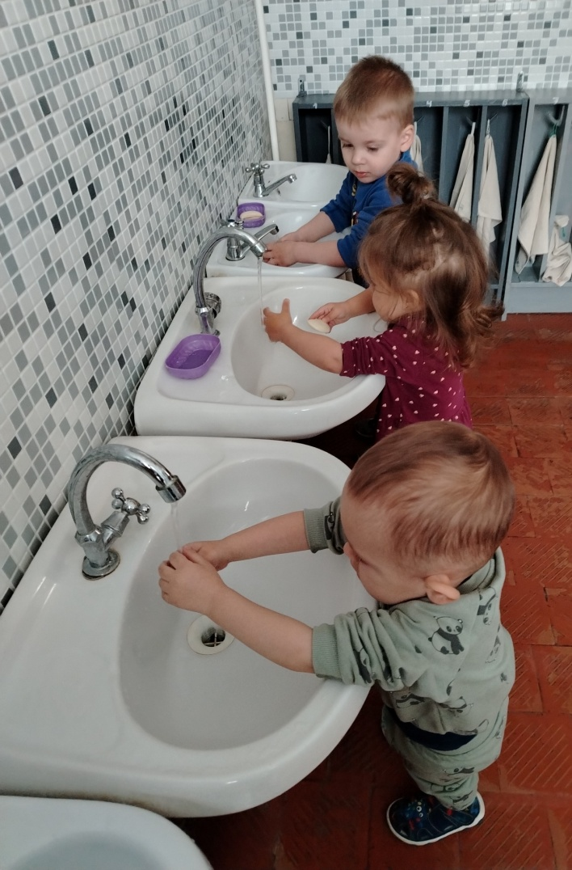
Формирование культурно – гигиенических навыков
Формирование культурно – гигиенических навыков. К культурно-гигиеническим навыкам относятся навыки по соблюдению чистоты тела, культурной еды, поддержания порядка в окружающей обстановке и культурных взаимоотношений детей друг с другом и со взрослыми. Во время умывания проговариваем потешки. Чтобы дети сидели ровно за столами также провожу предварительные беседы и читаю небольшие потешки.

Slide 16
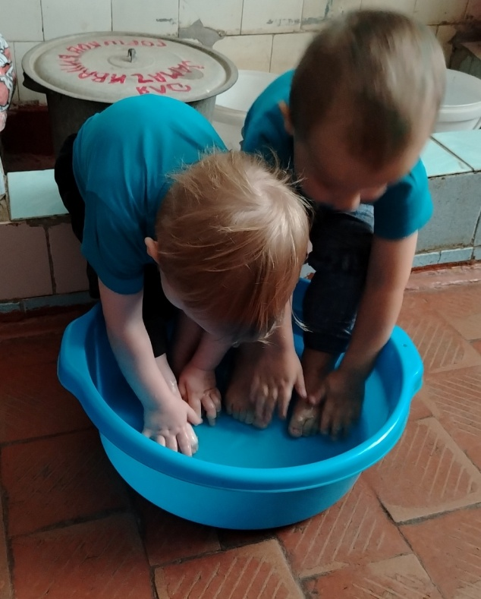
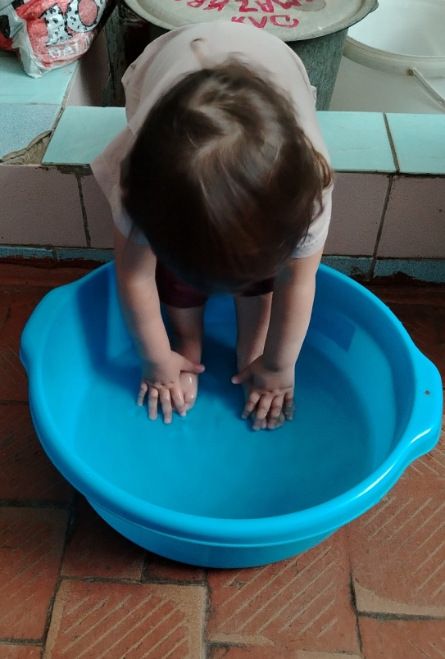
Комплекс закаливающих мероприятий:
бодрящая гимнастика
- воздушное закаливание
- хождение по “дорожкам здоровья”
- профилактика плоскостопия
- максимальное пребывание детей на свежем воздухе

Slide 17
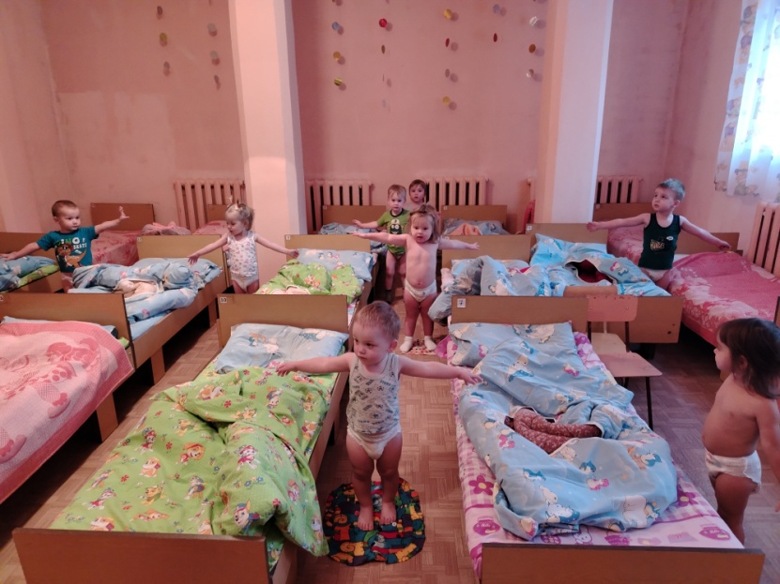
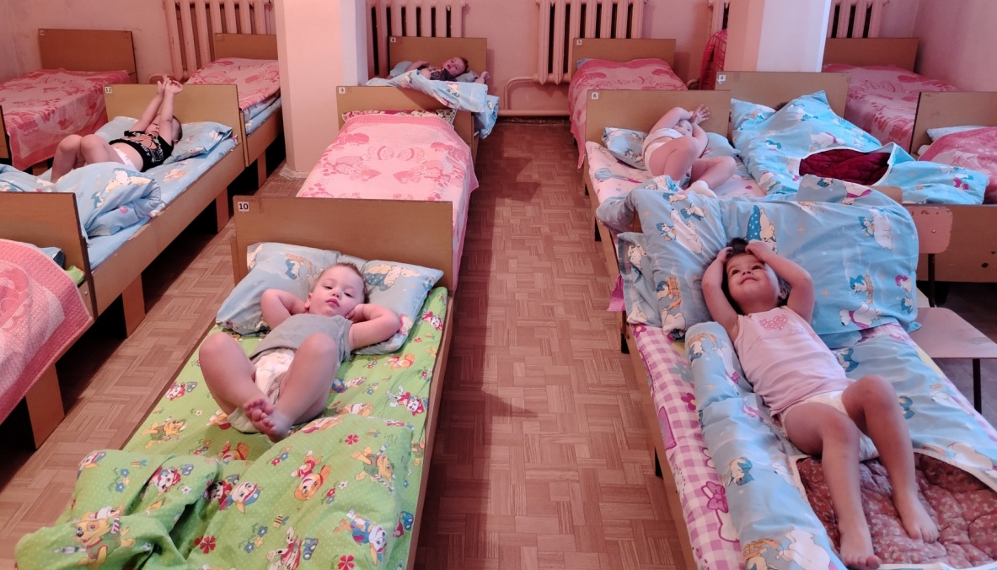
Бодрящая гимнастика
Это физические упражнения после дневного сна. Проводится ежедневно после дневного сна, 5-10 мин во всех группах.
В сочетании с воздушными ваннами и ходьбой босиком по корригирующей дорожке:
- малоподвижные и хороводные игры
- Комплекс профилактической гимнастики
- Комплекс ритмической гимнастики
- Комплекс упражнений на кровати с использованием схем и малых форм фольклора

Slide 18
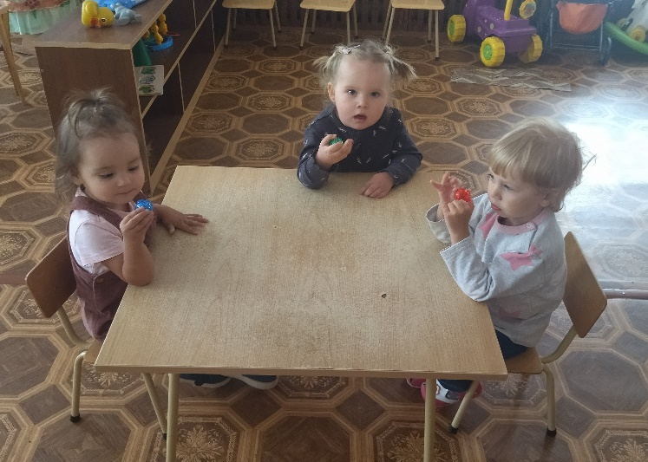
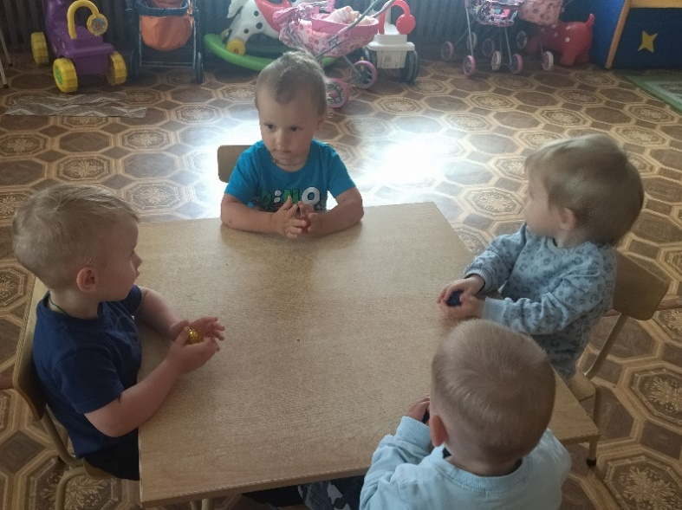
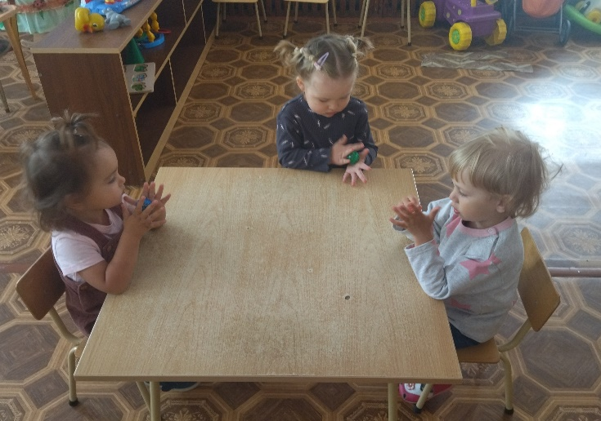
В свободной деятельности использую игры: на развитие мелкой моторики, су-джок
- это высокоэфективный, универсальный, доступный и безопасный метод самооздоровления и самоисцеления путем воздействия на активные точки, расположенные на кистях рук специальными массажными шарами. Эту работу можно проводить в течении 1-2 минут перед выполнением заданий, связанных с рисованием, лепкой, письмом, проводить в качестве пальчиковой гимнастики во время динамической паузы на занятиях.

Slide 19
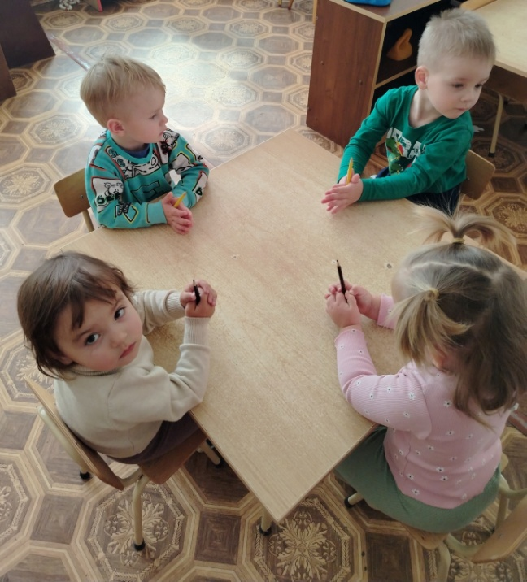
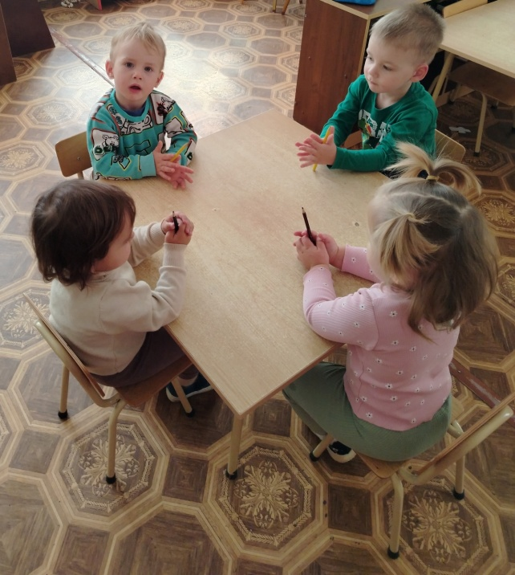

Slide 20
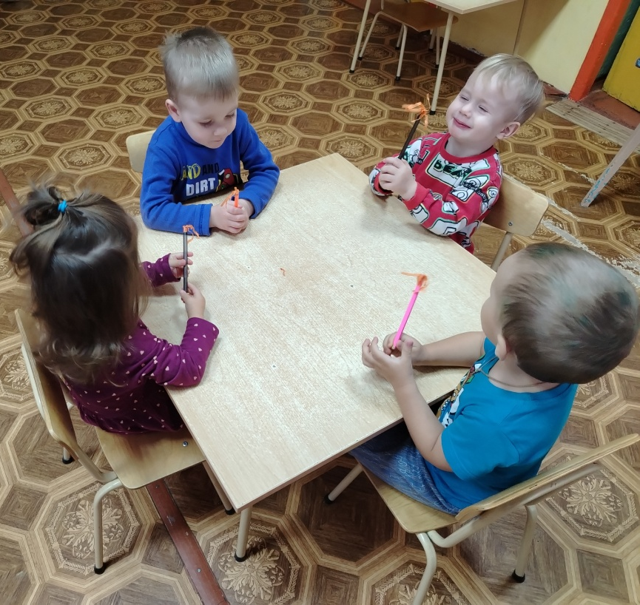
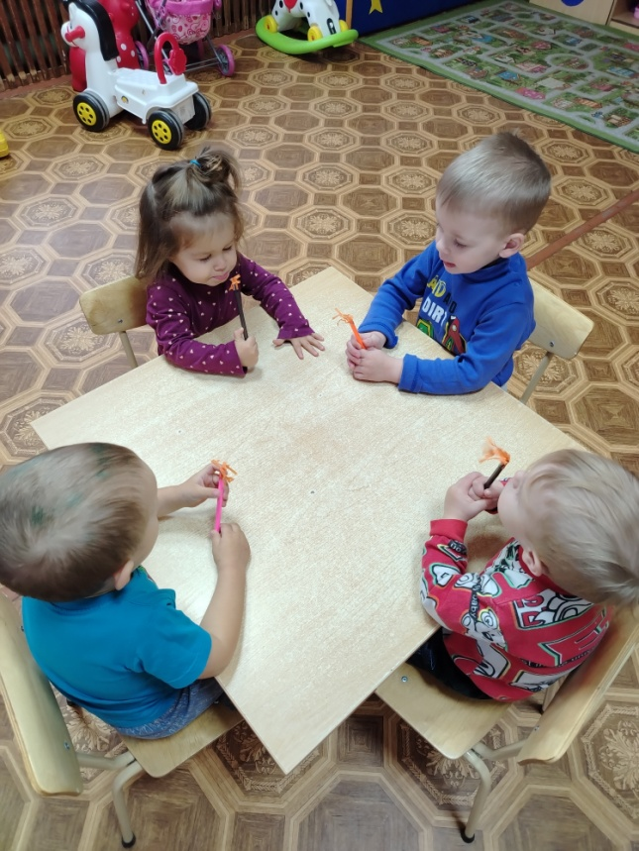
Дыхательная гимнастика
Дыхательная гимнастика стала неотъемлемой частью физкультурно-оздоровительной работы.
Комплексы дыхательной гимнастики способствуют выработке правильного дыхания, предупреждению простудных заболеваний.

Slide 21
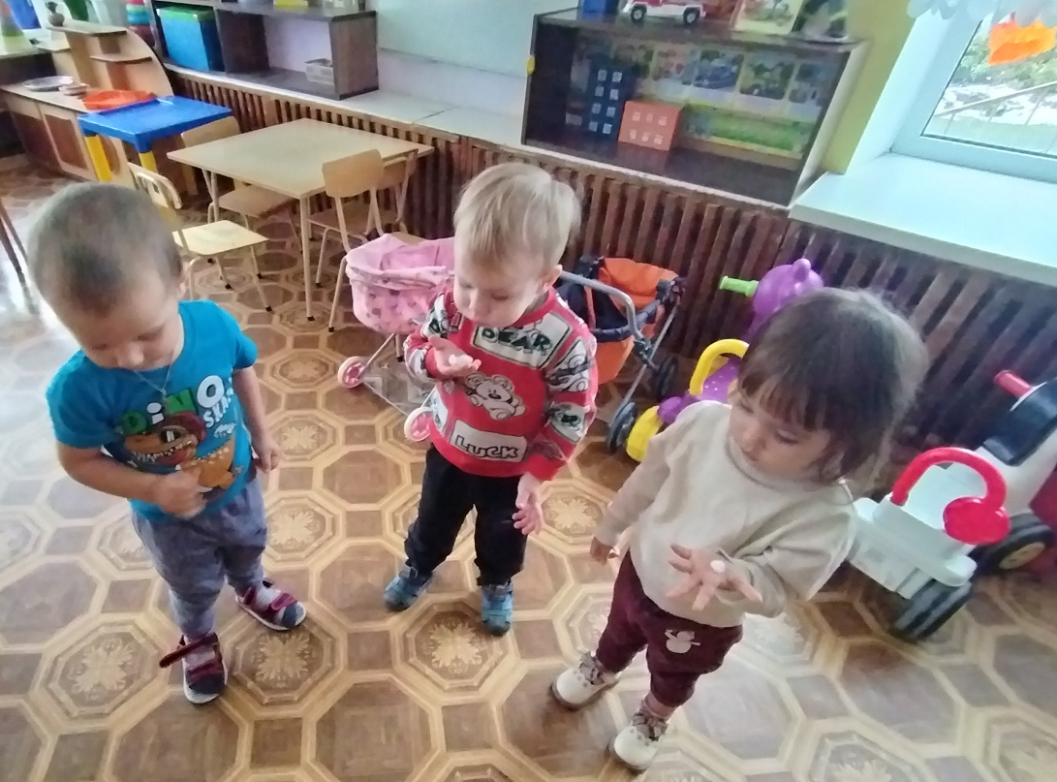
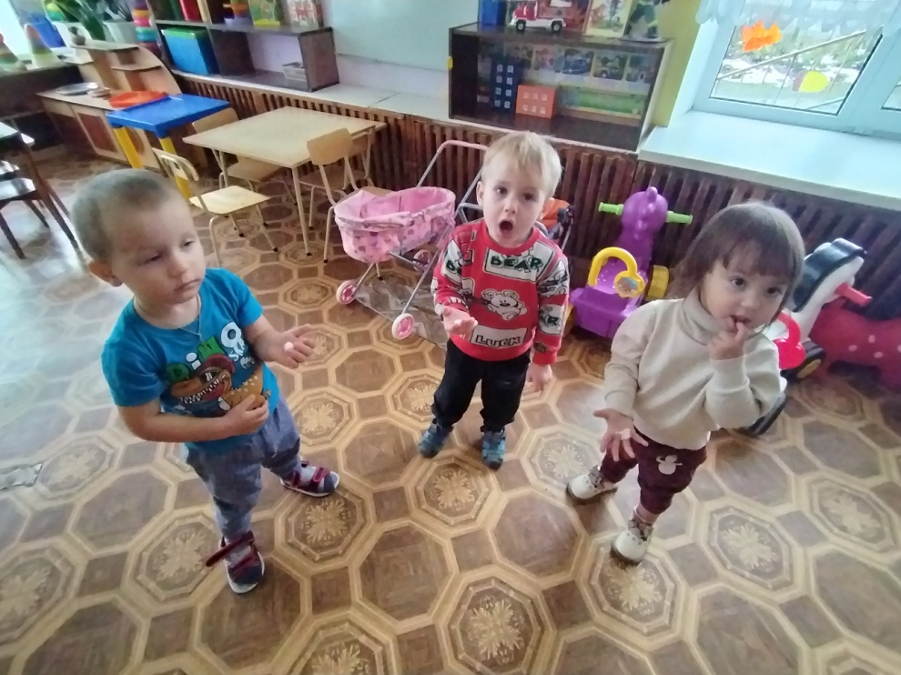

Slide 22
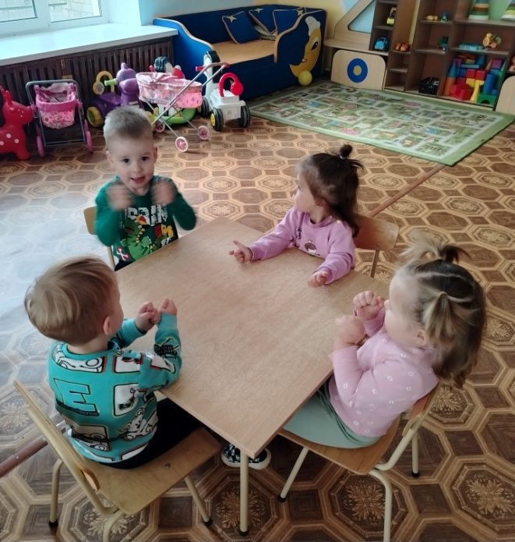
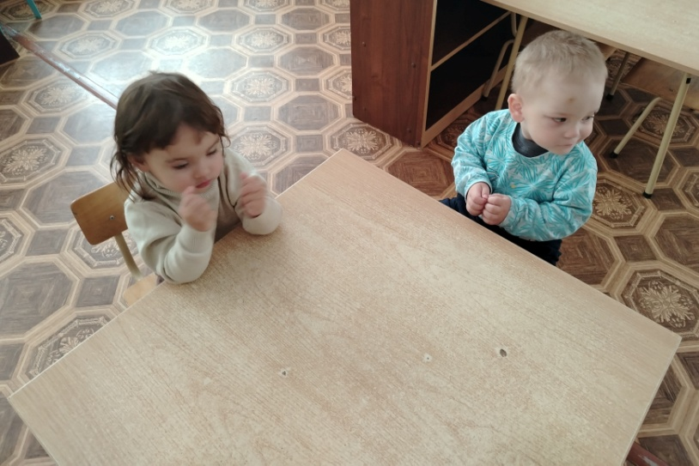
Пальчиковая гимнастика
Проводится с младшего возраста в различных формах физкультурно-оздоровительной работы. Рекомендуется всем детям, особенно с речевыми проблемами.
Проводится в любой удобный отрезок времени.

Slide 23
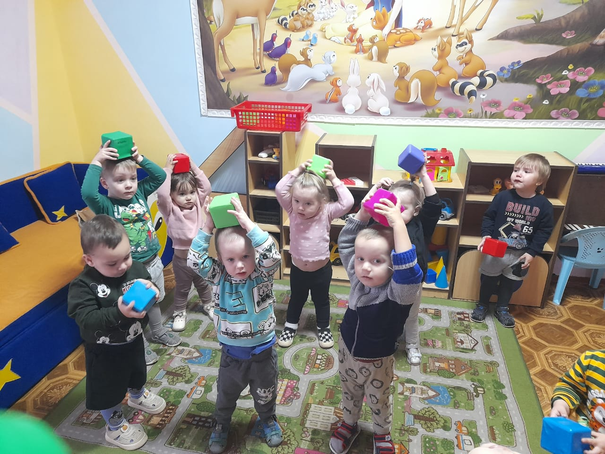
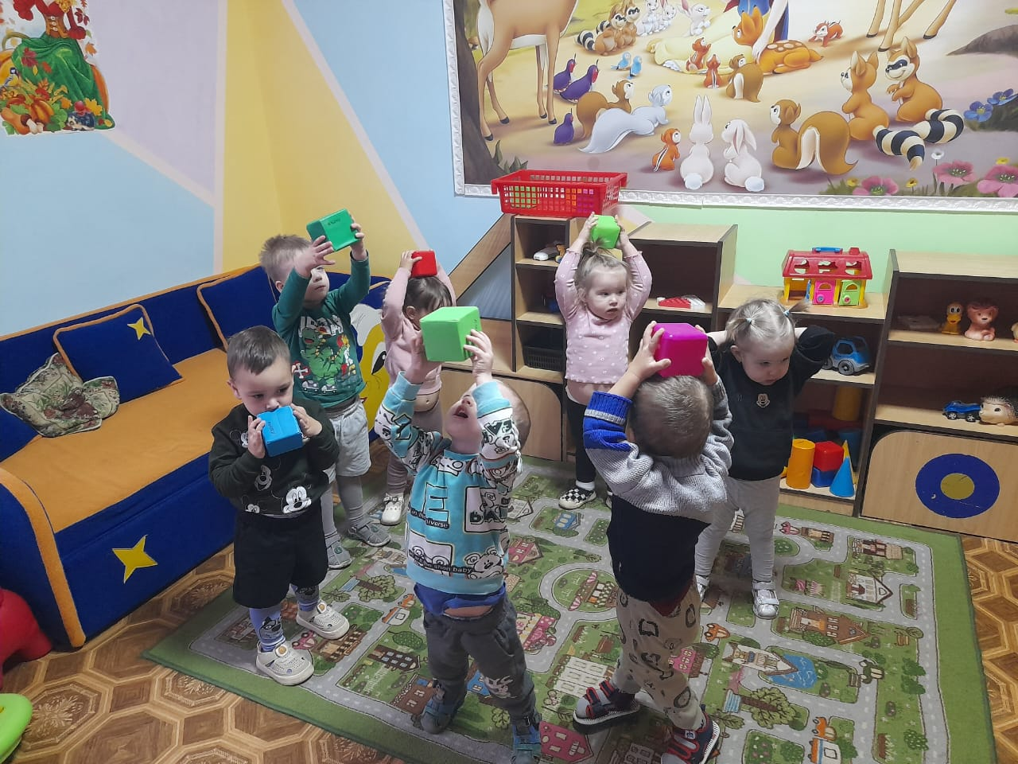
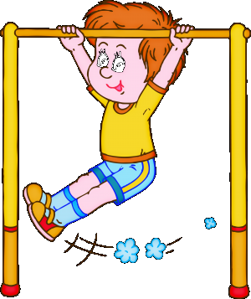
Развитие двигательной активности

Slide 24
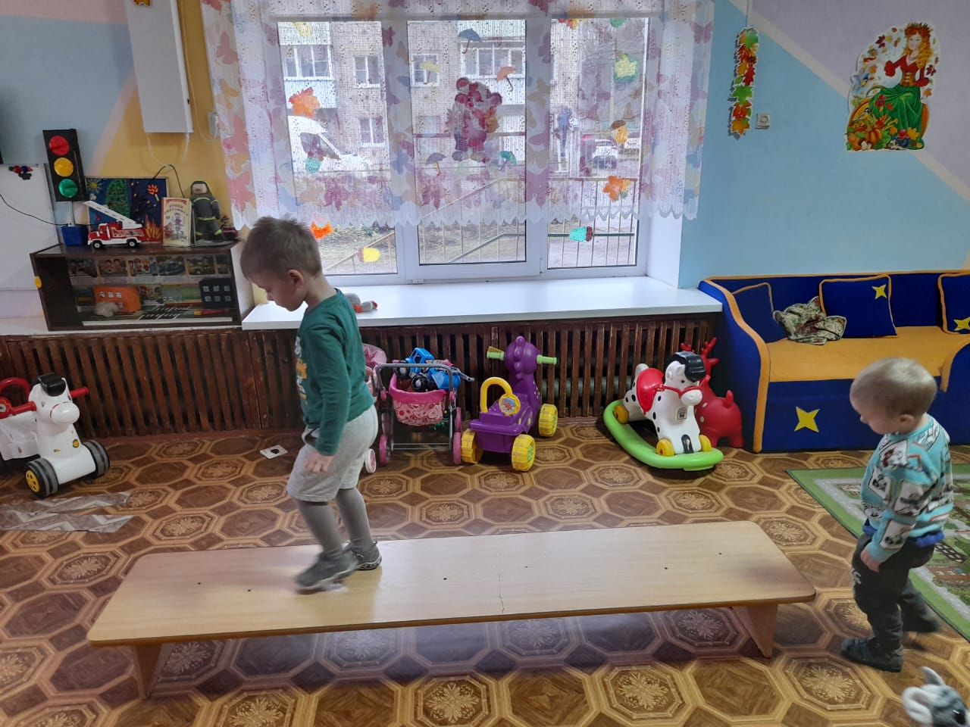
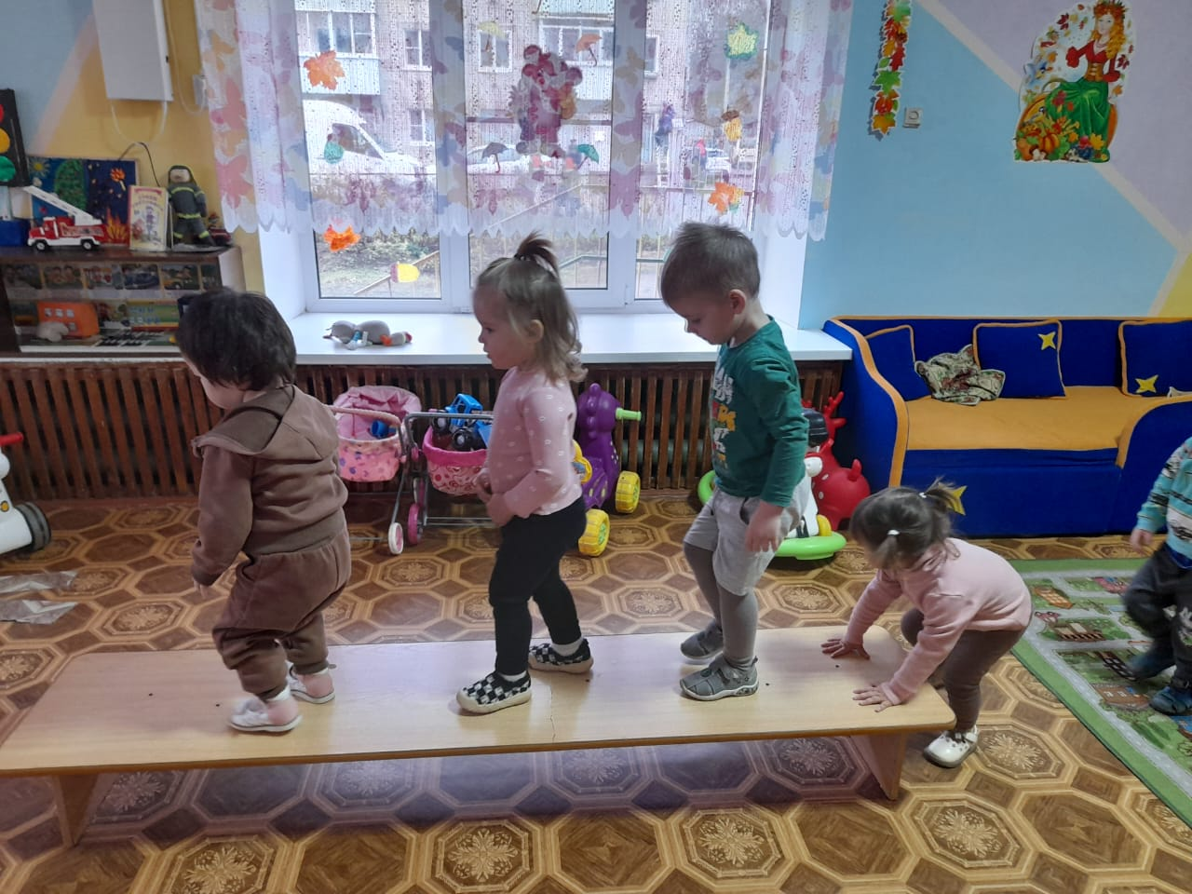

Slide 25
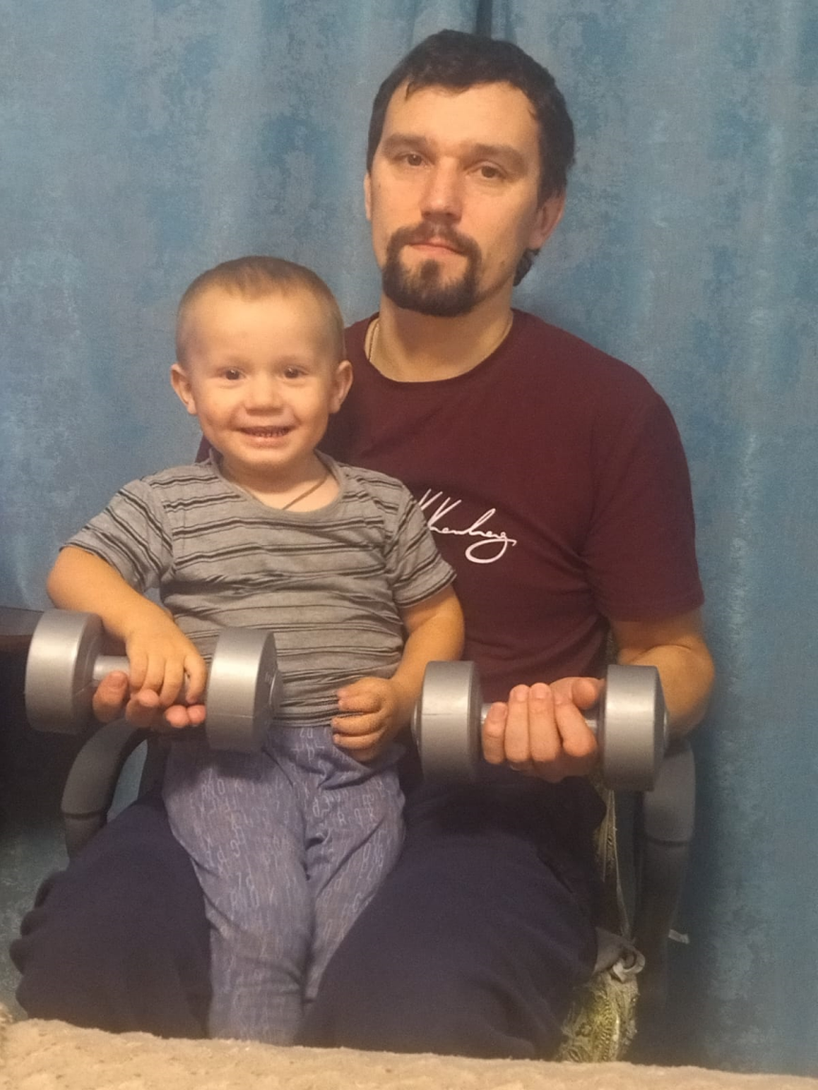
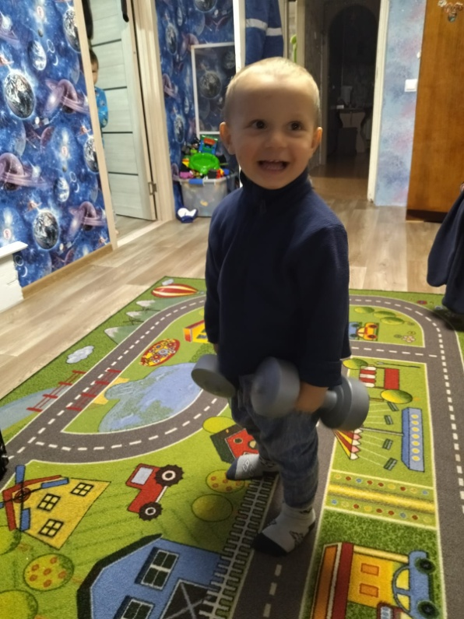
Работа с родителями

Slide 26
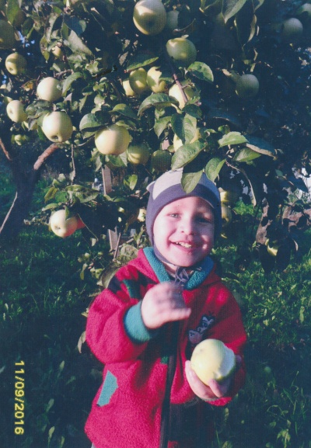
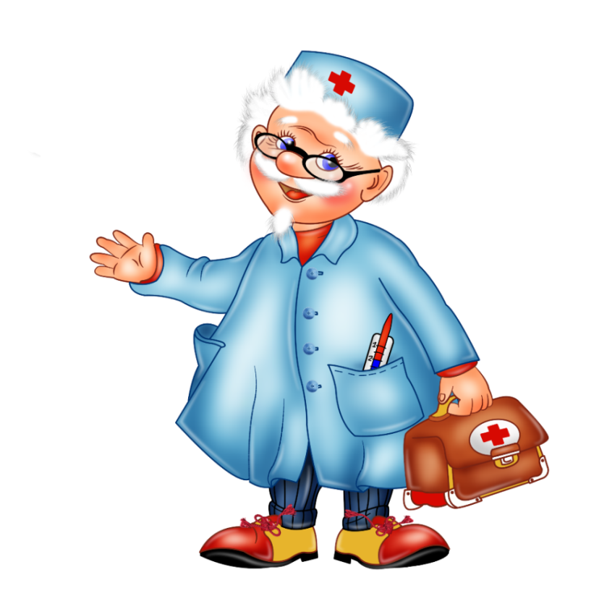
Витаминизация

Slide 27
Детский травматизм и его предупреждение - очень важная и серьезная проблема. Несмотря на большое разнообразие травм у детей, причины, вызывающие их, типичны. Прежде всего, это неблагоустроенность внешней среды, халатность, недосмотр взрослых, неосторожное, неправильное поведение ребенка в быту, на улице, во время игр, занятий спортом. Возникновению травм способствуют и психологические особенности детей: любознательность, большая подвижность, эмоциональность, недостаток жизненного опыта, а отсюда отсутствие чувства опасности. Взрослые обязаны предупреждать возможные риски и ограждать детей от них.
Профилактика травматизма у детей

Slide 28
Работа взрослых по предупреждению травматизма должна идти в 2 направлениях: 1. Устранение травмоопасных ситуаций ( мебель, игрушки и оборудование на участке, должны соответствовать возрасту ребёнка). 2. Воспитание у детей основ профилактики травматизма ( воспитываем у детей выполнять правила игры, движений, действий с предметами, воспитываем правильное поведение взаимоотношения со сверстниками и взрослыми)

Slide 29
Используемые в комплексе здоровьесберегающие технологии позволяют повысить мотивацию на здоровый образ жизни у всех субъектов воспитательно-образовательного процесса в ДОУ.
Заключение

Slide 30
Спасибо за внимание!!!

